Slide 1
第二节 Fourier变换
一.Fourier变换的概念
二.单位脉冲函数及其Fourier变换
三.非周期函数的频谱

Slide 2
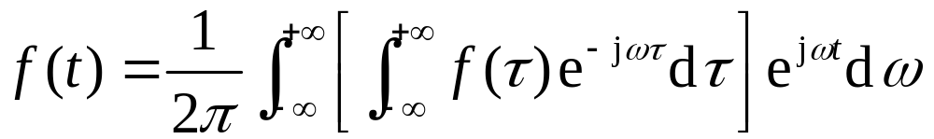
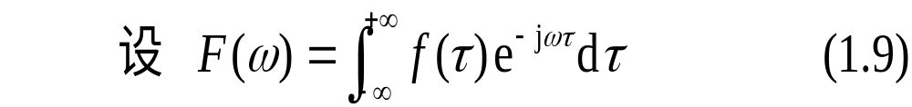
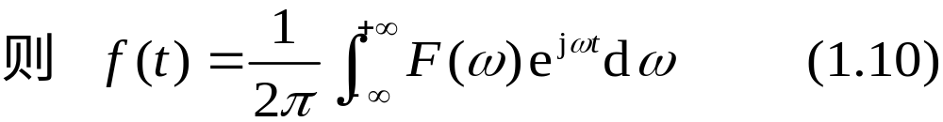
我们知道, 若函数f(t)满足Fourier积分定理的条件, 则在f(t)的连续点处, 有
1.Fourier变换的概念
(1.9)式叫做 f(t) 的Fourier变换式,
(1.10)式为 F(ω) 的Fourier逆变换式,
可以看出 f(t) 与 F(ω) 可相互转换,分别记为
F(ω)=F [f(t)] 和 f(t)=F ⁻¹[F(ω)]

Slide 3
可以说象函数F(ω)和象原函数f(t)构成了一个Fourier变换对.它们有相同的奇偶性.
还可以将f(t)放在左端, F(ω)放在右端, 中间用双向箭头连接:
f(t) ↔ F(ω)
(1.9)式右端的积分运算, 叫做f(t)的Fourier变换,
同样, (1.10)式右端的积分运算, 叫做F(ω)的Fourier逆变换.
F(ω)称作f(t)的象函数,
f(t)称作F(ω)的象原函数.

Slide 4

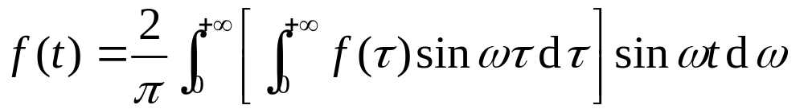
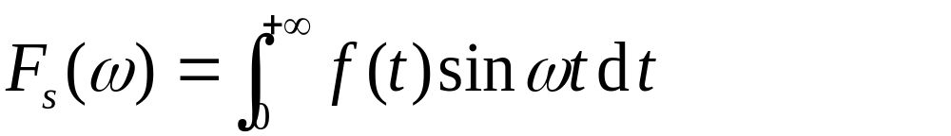

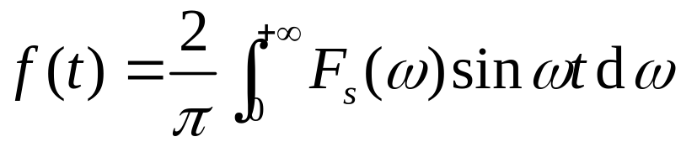
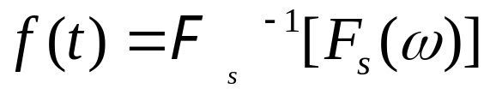


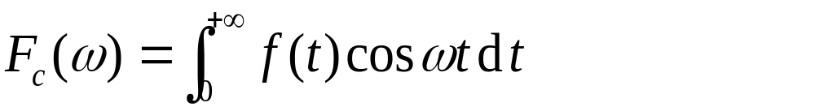

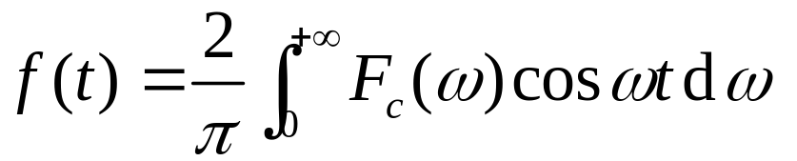

由f(t)的Fourier正弦积分公式
f(t)的Fourier正弦变换
可得,
F(ω)的Fourier正弦逆变换
由f(t)的Fourier余弦积分公式
f(t)的Fourier余弦变换
可得,
F(ω)的Fourier余弦逆变换

Slide 5
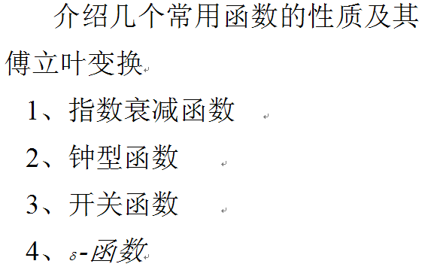

Slide 6
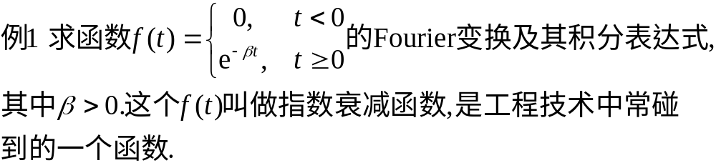
f(t)
1
t

Slide 7
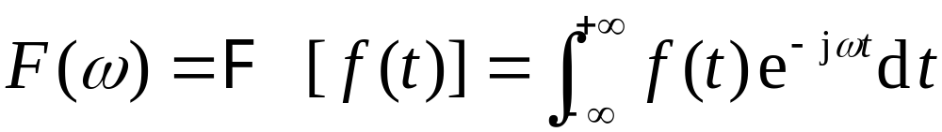
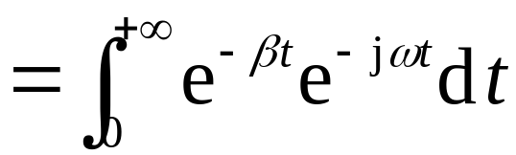
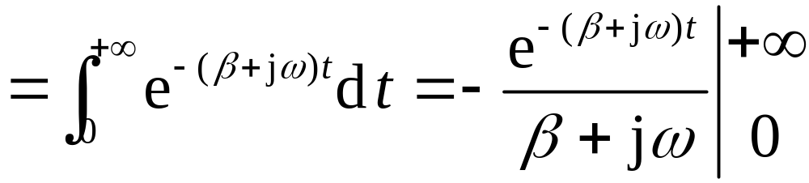
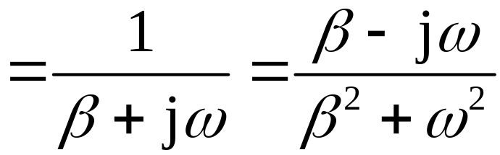
根据(1.9)式, 有
这就是指数衰减函数的Fourier变换.

Slide 8
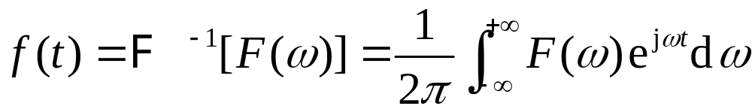
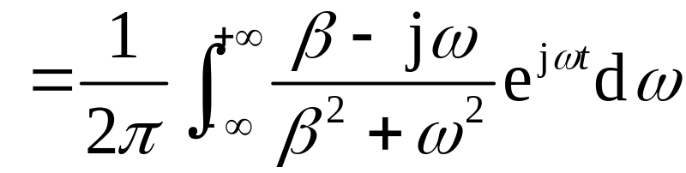
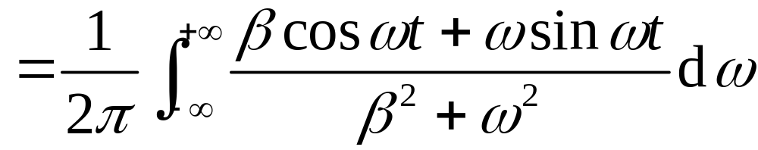
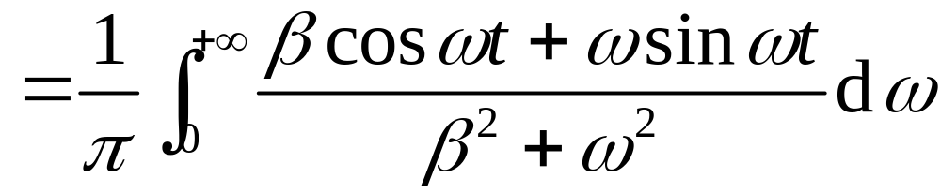
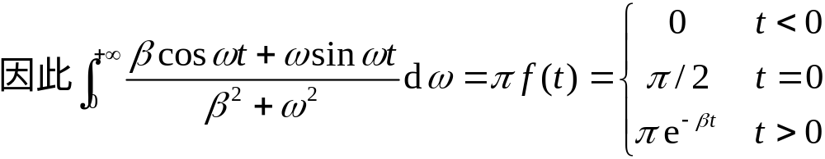
根据(1.10)式, 有
现在,我们来求指数衰减函数的积分表达式.

Slide 9
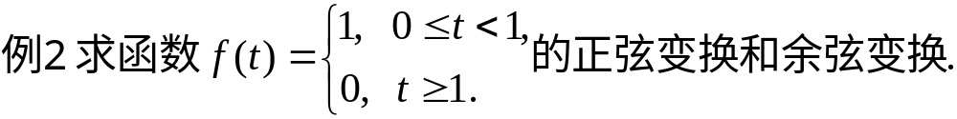
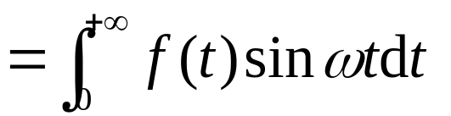
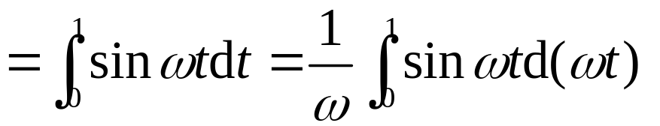
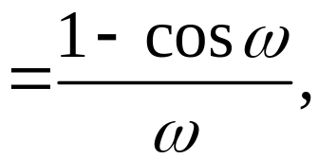
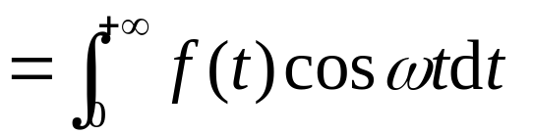
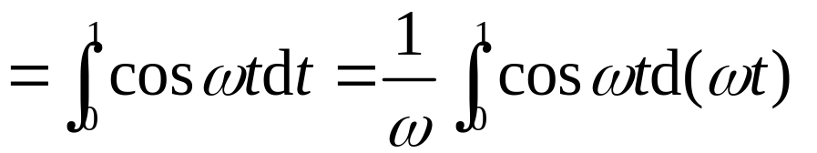
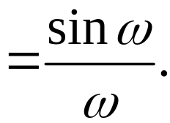
注意: 在半无限区间上的同一函数,其正弦变换和余弦变换结果是不同的.

Slide 10
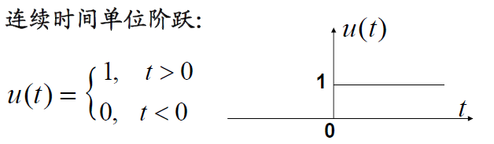

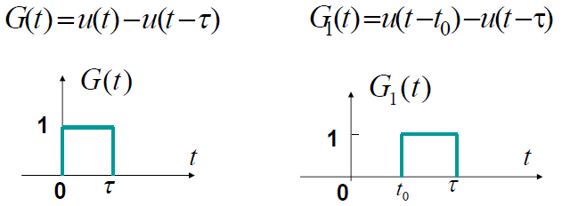
3. 开关函数

Slide 11

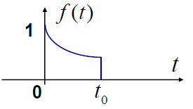

Slide 12

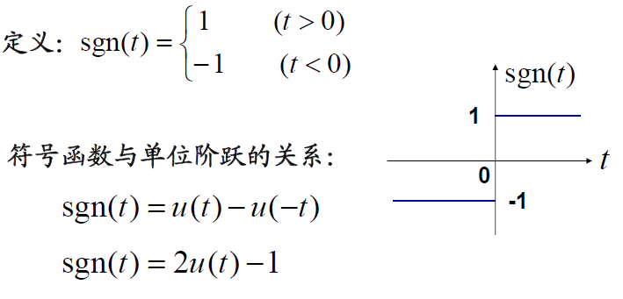

Slide 13
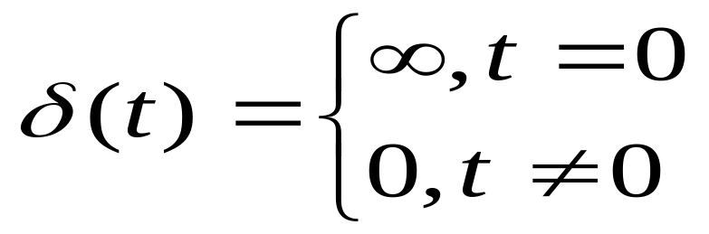
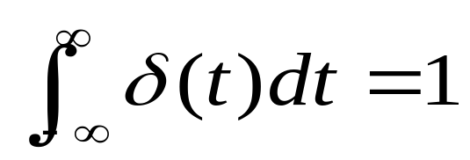
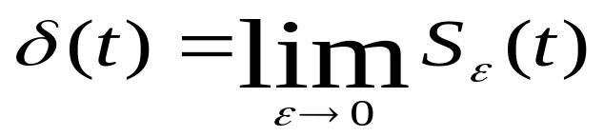
单位脉冲函数及其Fourier变换
δ函数: 是一个理想函数，是物理不可实现信号。
S(t)
S(t)
S(t)
1/ε
t
t
t
ε

Slide 14
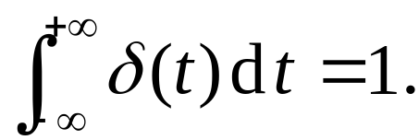
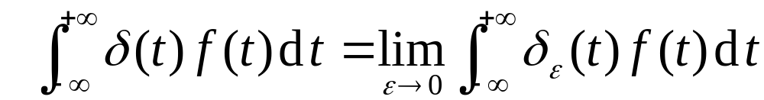

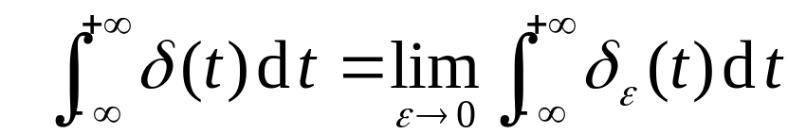
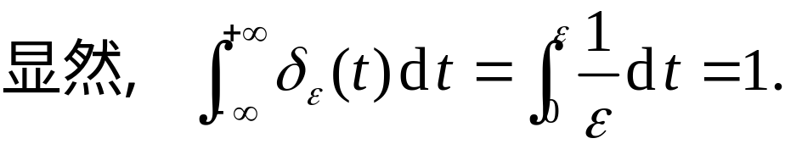
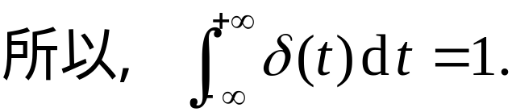
δ-函数的性质:
性质1.
证明:
因为对任何一个无穷次可微的函数f(t),

Slide 15
工程上将δ-函数称为单位脉冲函数,
可将δ-函数用一个长度等于1的有向线段表示,
这个线段的长度表示δ-函数的积分值, 称为δ-函数的强度.
δ(t)
δ(t)
1
O
t

Slide 16
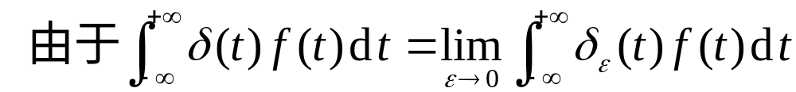
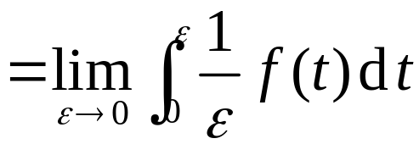
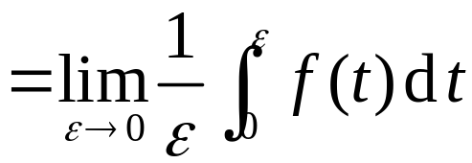
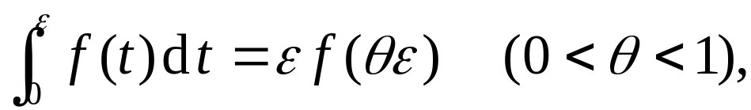
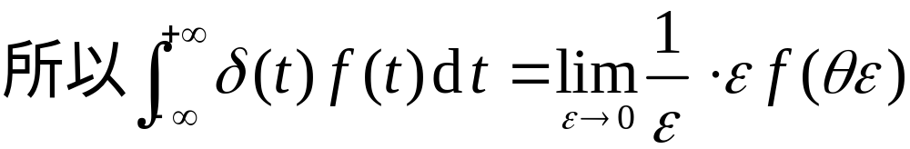
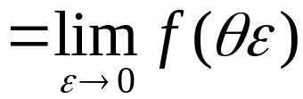

性质2.
δ-函数的筛选性质
证明:

Slide 17
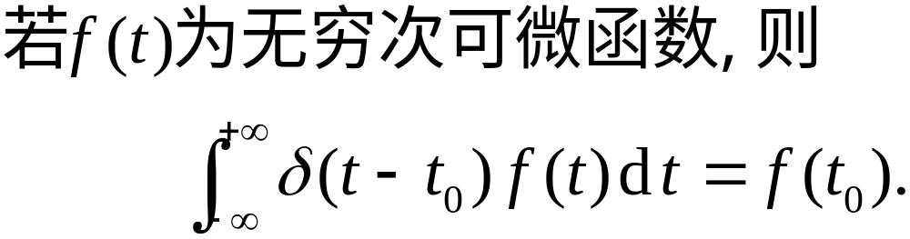
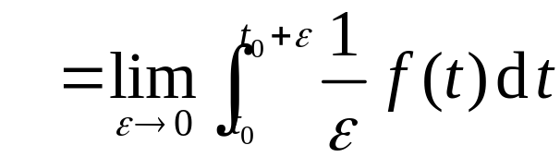
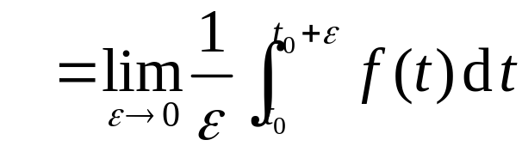
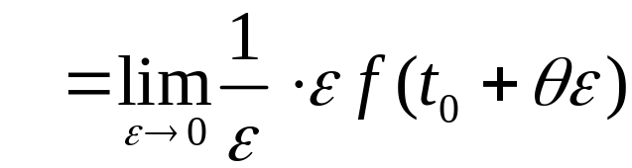

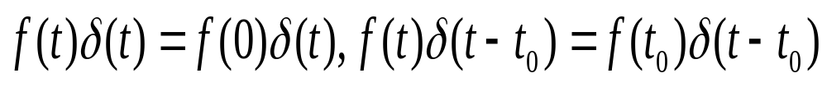
推论.
证明:
3 . 乘积特性

Slide 18




δ-函数的其他性质
单位阶跃函数；

Slide 19


δ-函数的Fourier变换
δ-函数的Fourier变换为:
根据δ-函数的筛选性质可得,
可见, δ-函数和1构成了一个Fourier变换对.
注意: 此处的Fourier变换是一种广义Fourier变换.
所谓广义是相对于古典意义而言的.

Slide 20

δ(t)
F(ω)
1
1
↔
O
t
O
ω
可见, 单位脉冲函数δ(t)与常数1构成了一Fourier变换对.同理, δ(t−t₀)和 亦构成了一个Fourier变换对.

Slide 21

在物理学和工程技术中, 有许多重要函数不满足Fourier积分定理中的绝对可积条件, 即不满足条件
引入单位脉冲函数的意义:
例如常数, 符号函数, 单位阶跃函数以及正, 余弦函数等,
然而它们的广义Fourier变换也是存在的, 利用单位脉冲
函数及其Fourier变换就可以求出它们的Fourier变换.

Slide 22

u(t)
|F(ω)|
π
O
t
O
ω

Slide 23











分析:
当没有办法直接验证F(ω)是一个函数的Fourier变换时,
可以将F(ω)代入Fourier逆变换,看结果是否为f(t).
证:

Slide 24







Slide 25





若F(ω)=2πδ(ω)时, 由Fourier逆变换可得
推论:
所以1和2πδ(ω)也构成了一个Fourier变换对.
同理, 如果F(ω)=2πδ(ω−ω0)

Slide 26







由上面两个函数的变换可得
意义: δ−函数的引入使得在普通意义下不存在的积分
有了确定的数值.

Slide 27





例5 求正弦函数f(t)=sinω₀t的Fourier变换.
解:
由Fourier变换公式可得

Slide 28
如图所示:
sint
|F(ω)|
↔
π
π
t
−ω₀
O
ω₀
ω

Slide 29




3. 非周期函数的频谱
的振幅为
而函数的复指数形式为

Slide 30







离散频谱.
频率为ωn时的振幅,即振幅随频率变化的分布情况.
频谱图: 频率和振幅的关系图.
特点:
频谱的图形是不连续的,因为n=0,1,2,…

Slide 31

例6 求下列周期函数的频谱.
f(t)
E
−Τ/2
Τ/2
−τ/2
τ/2
t
解:

Slide 32









Slide 33

离散频谱

Slide 34


对于非周期函数,
在频谱分析中, 傅氏变换F(ω)又称为f(t)的频谱函数,
而它的模|F(ω)|称为f(t)的振幅频谱(亦简称为频谱).
与周期函数频谱的区别: 连续频谱,
结论: 对一个时间函数作Fourier变换, 就是求这个时间函数的频谱.

Slide 35





例7 作如图所示的单个矩形脉冲的频谱图
f(t)
E
解: 单个矩形脉冲的频谱函数为:
−τ/2
τ/2
t

Slide 36



矩形脉冲的频谱图为
|F(ω)|
Eτ
O
ω

Slide 37





注: 振幅函数|F(ω)|是角频率ω的偶函数, 即
证明:

Slide 38

我们定义
相角频谱:
为f(t)的相角频谱.
显然, 相角频谱ϕ(ω)是ω的奇函数, 即ϕ(ω)=−ϕ(−ω).
结束放映

